Slide 1


introducción a Aprendizaje automático
Inteligencia Artificial
CEIA - FIUBA
Dr. Ing. Facundo Adrián Lucianna

Slide 2
Lo que vimos la clase anterior…

Slide 3
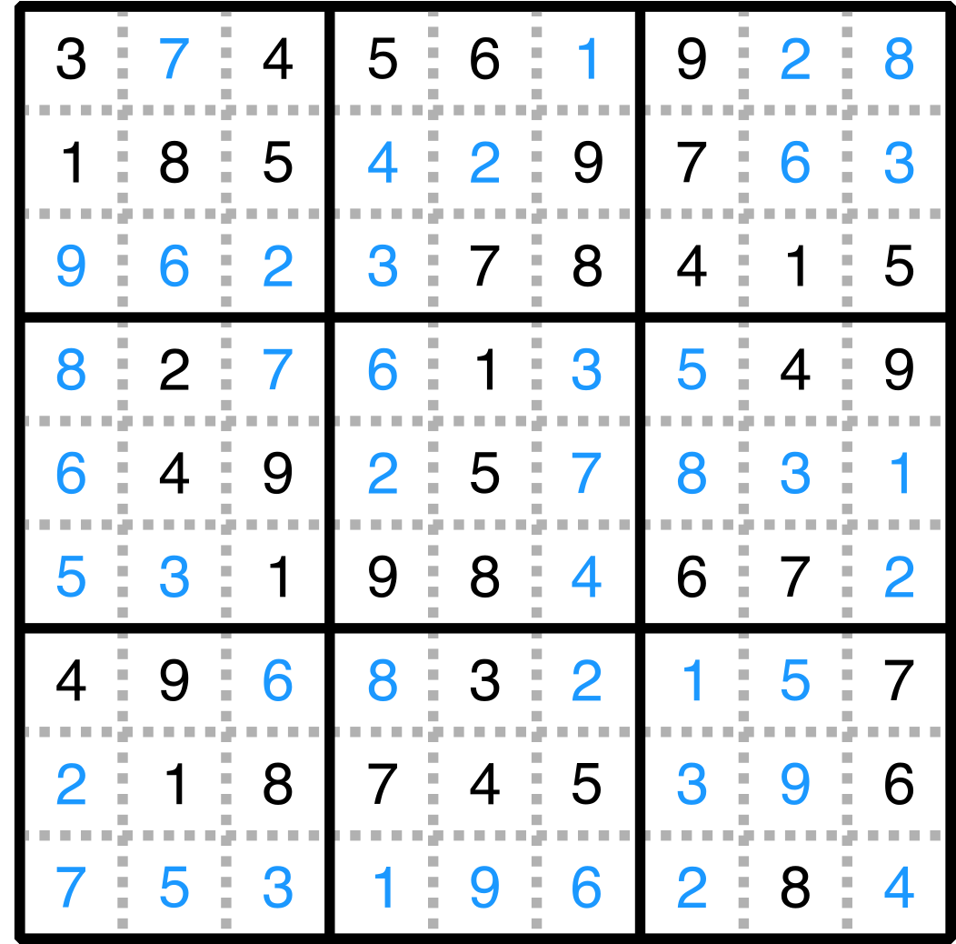
Algoritmos de Búsqueda Local
Los algoritmos de búsqueda se diseñan para explorar sistemáticamente espacios de búsqueda. Esta forma sistemática se alcanza manteniendo uno o más caminos en memoria y registrando qué alternativas se han explorado en cada punto a lo largo del camino y cuáles no.
Cuando se encuentra un objetivo, el camino a ese objetivo también constituye una solución al problema.
Pero hay problemas en donde no nos importa el camino, sino que importa la configuración final. Por ejemplo, un algoritmo que resuelva Sudokus.

Slide 4
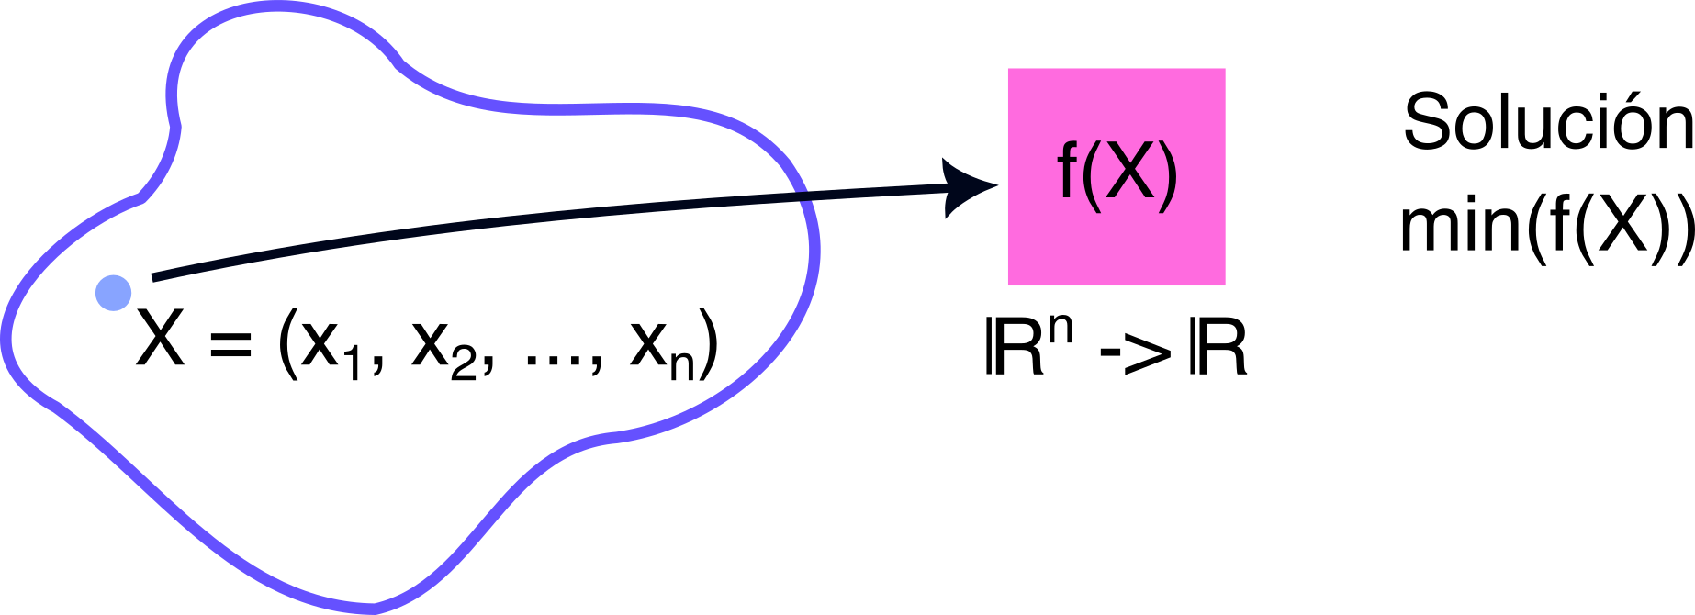
Algoritmos de Búsqueda Local
Problemas de optimización

Slide 5
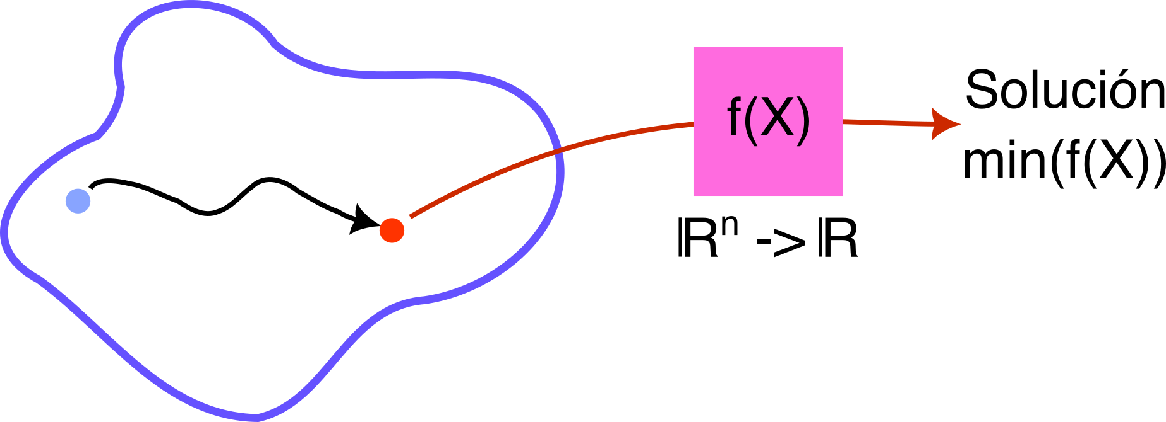
Algoritmos de Búsqueda Local
Problemas de optimización

Slide 6
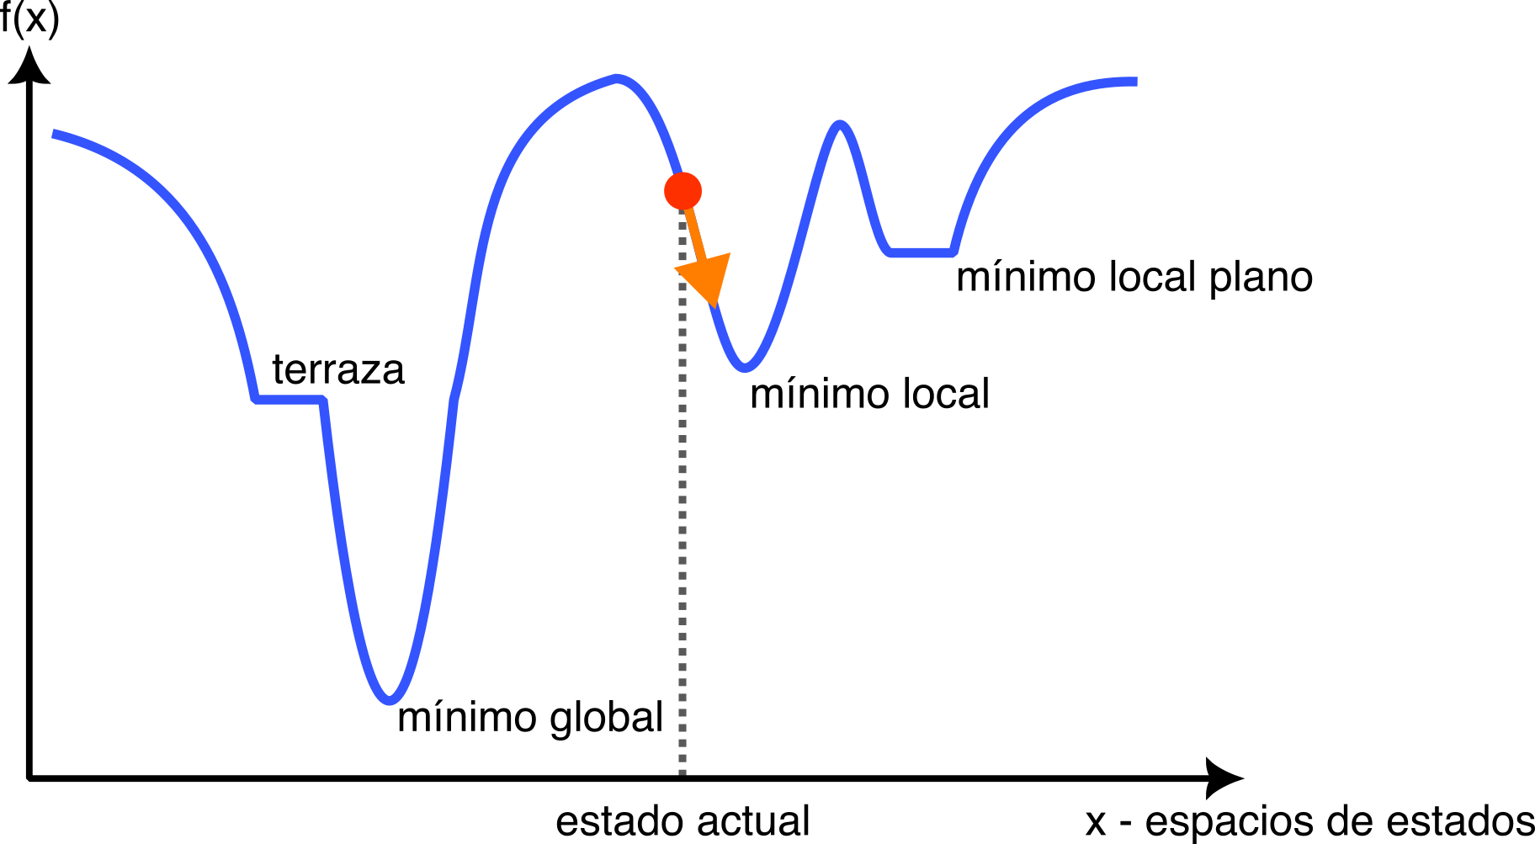
Algoritmos de Búsqueda Local
Problemas de optimización

Slide 7
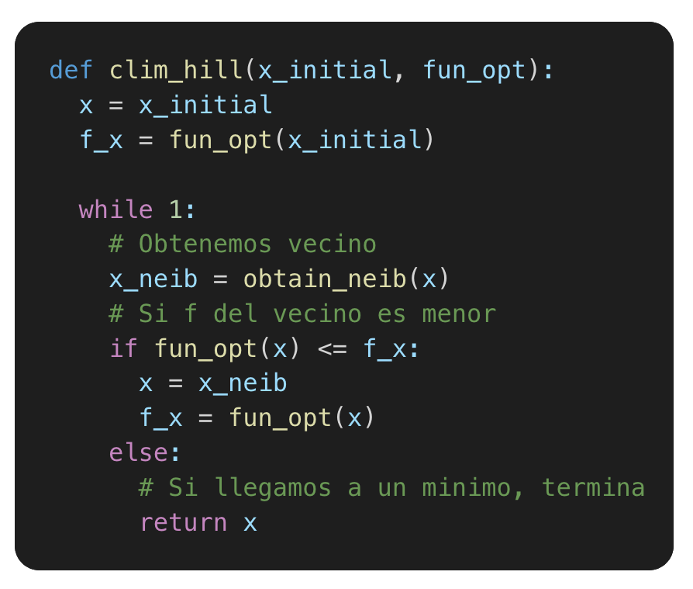
Gradiente descendiente o Ascendente
Este algoritmo que continuamente se mueve en dirección de mayor valor decreciente o creciente. Termina la búsqueda en donde ningún vecino está más bajo. Este algoritmo no miras más allá de lo que tiene de los vecinos.

Slide 8
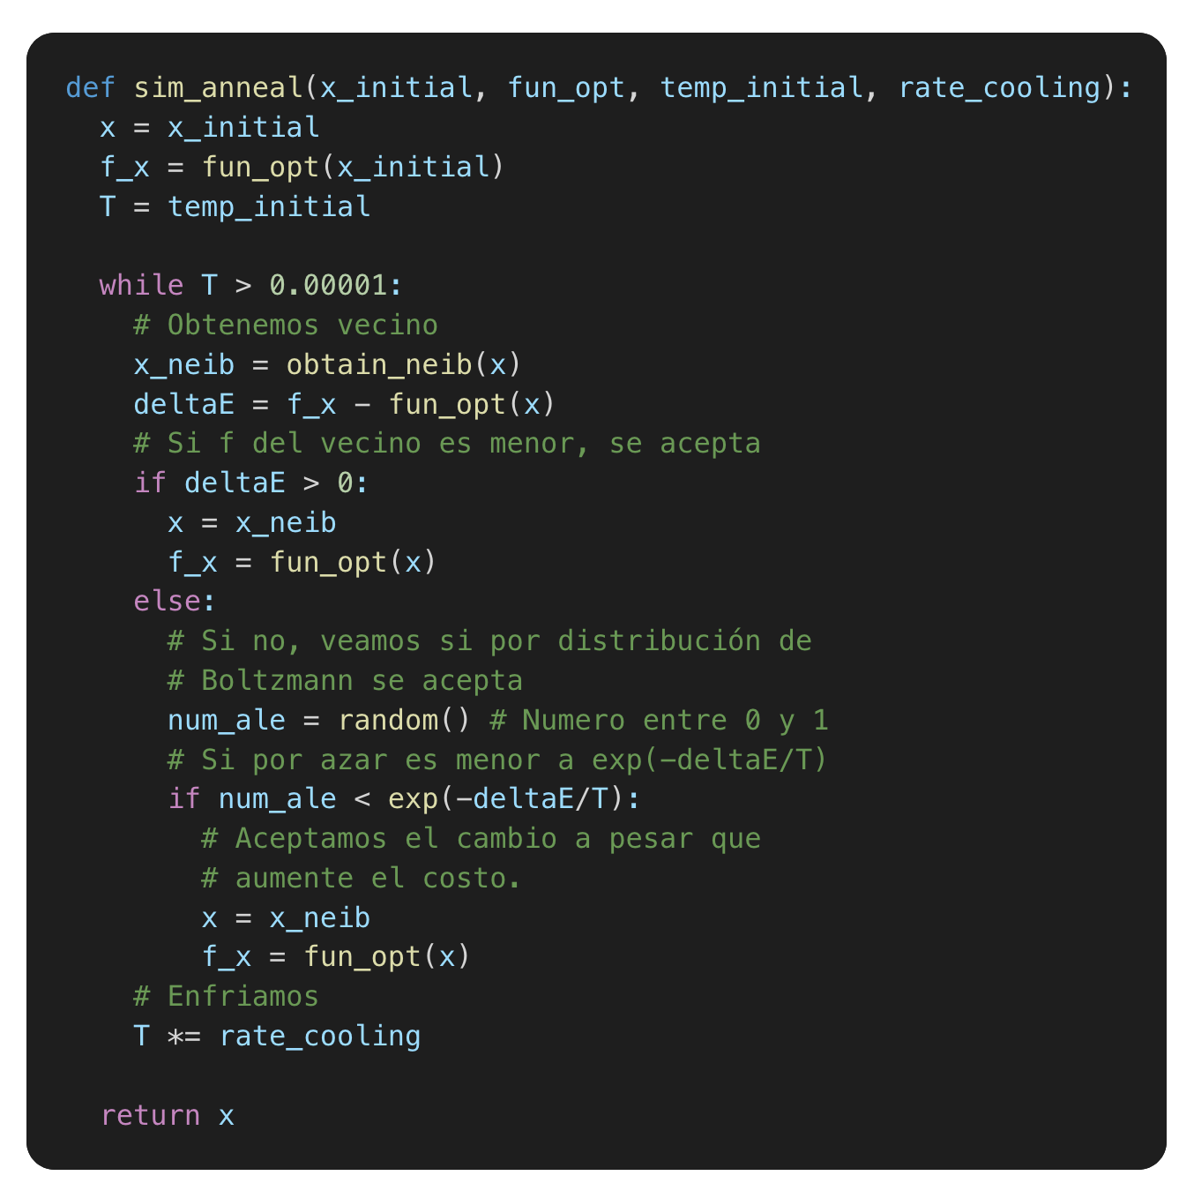
Simulated annealinG
La idea es lograr cada tanto moverse en dirección contraria al de descenso usando nuevo parámetro que llamamos temperatura. Cuando más temperatura haya más probable de que podamos movernos en dirección contraria, cuando baja la temperatura, baja esta probabilidad. Si la temperatura es cero estamos en un algoritmo de descenso de colina puro.
Este algoritmo arranca con mucha temperatura y a medida que avanza, se va enfriando, de igual forma que el metal.
Se puede demostrar que, si se disminuye la temperatura bastante despacio, el algoritmo encontrará un óptimo global con probabilidad cerca de uno.
Notes:
\

Slide 9
Búsqueda Local Beam
Búsqueda local beam guarda la información de k estados y sobre ellos realiza la búsqueda independientemente. Estos se inician al azar.
En cada paso se generan sucesores de los k estados. Si alguno cumple el objetivo, se termina, en cambio si no, se seleccionan los k mejores sucesores de la lista.
Si un estado genera varios sucesores buenos y los otros k-1 estados generan sucesores malos, entonces el efecto es que el primer estado abandona la búsqueda de los otros y se queda con los sucesores del primer estado.
El algoritmo rápidamente abandona las búsquedas infructuosas y mueve sus recursos a donde se hace la mayor parte del progreso.

Slide 10
Algoritmos genéticos
24748552
32752411
24415124
32543213
29%
327|52411
247|48552
32543|213
24415|124
32748552
24752411
32543124
24415213
32748152
24752411
32243124
24415217
31%
20%
11%
Población
inicial
Función de
idoneidad
Selección
Reproducción
Mutación

Slide 11
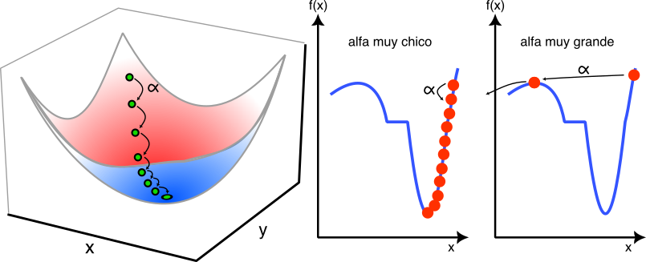
Búsqueda en espacios continuos
Nos movemos mediante el gradiente de a pequeños pasos. La elección de alfa es sumamente importante, porque si alfa es muy pequeña, necesitamos demasiados pasos, en cambio sí es muy grande nunca puede converger.
Notes:
Agregar grafica de búsqueda

Slide 12
Aprendizaje Automático

Slide 13

Aprendizaje Automático
Aprendizaje automático se entiende a:
Una computadora observa algunos datos, construye un modelo basado en estos datos, y usa el modelo como una hipótesis sobre el mundo y como una pieza de software que puede resolver problemas.
¿Pero porque queremos que una computadora aprenda? ¿Por qué no programar el modelo directamente?
No se puede anticipar todas las posibles situaciones futuras.
No se tiene idea de cómo programar una solución por uno mismo.
Notes:
A program for predicting stock market prices must learn to adapt when conditions change from boom to bust.
Most people are good at recognizing the faces of family members, but they do it subconsciously, so even the best programmers don’t know how to program a computer to accomplish that task, except by using machine learning algorithms.

Slide 14
Aprendizaje Automático – Ejemplos
Detección de SPAM
El detector de SPAM es una herramienta que hoy en día damos por sentado que todo software de correo electrónico debe tener. Este problema se resuelve usando Aprendizaje Automático.
Una forma de resolverlo es analizando las palabras y signos de puntuación de los correos. Este es un problema que llamamos de aprendizaje supervisado, cuyo resultado es un indicador si el corre es SPAM o no. Esto se llama problema de clasificación.
 | george | you | your | hp | free | hpl | ! | our | re
Spam | 0.00 | 2.26 | 1.38 | 0.02 | 0.52 | 0.01 | 0.51 | 0.51 | 0.13
Email | 1.27 | 1.27 | 0.44 | 0.90 | 0.07 | 0.43 | 0.11 | 0.18 | 0.42
Notes:
Tabla: Average percentage of words or characters in an email message equal to the indicated word or character. We have chosen the words and characters showing the largest difference between spam and email.

Slide 15
Aprendizaje Automático – Ejemplos
Detección de SPAM
El detector de SPAM es una herramienta que hoy en día damos por sentado que todo software de correo electrónico debe tener. Este problema se resuelve usando Aprendizaje Automático.
En este problema no todo error al predecir es lo mismo. Queremos evitar filtrar el buen correo electrónico, mientras que dejar pasar el spam no es deseable pero sus consecuencias son menos graves.
 | george | you | your | hp | free | hpl | ! | our | re
Spam | 0.00 | 2.26 | 1.38 | 0.02 | 0.52 | 0.01 | 0.51 | 0.51 | 0.13
Email | 1.27 | 1.27 | 0.44 | 0.90 | 0.07 | 0.43 | 0.11 | 0.18 | 0.42

Slide 16
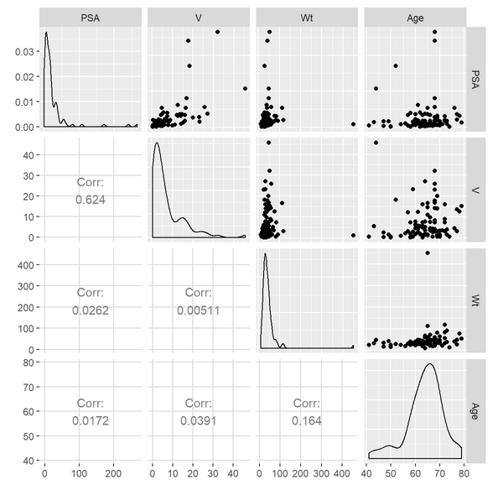
Aprendizaje Automático – Ejemplos
Cáncer de próstata
Tenemos mediciones del antígeno prostático específico (PSA) y una serie de medidas clínicas, en 97 hombres que estaban a punto de recibir una prostatectomía radical.
Como objetivo se busca predecir el log de PSA usando un numero de mediciones a partir de una serie de mediciones que incluyen el registro del volumen del cáncer, el registro del peso de la próstata, la edad, el registro de la cantidad de hiperplasia prostática benigna, la invasión de la vesícula seminal, entre otros.
Este es un problema de aprendizaje supervisado, conocido como problema de regresión, porque la medición del resultado es cuantitativa.
Imagen obtenida de ADA2: Homework 06, Ch 03 A Taste of Model Selection for Multiple Regression
Notes:
El antígeno prostático específico o PSA es una proteína que producen tanto las células normales como las células malignas (cancerosas) de la próstata. La prueba del PSA se usa para medir la concentración del PSA en la sangre.
La prostatectomía radical laparoscópica es una forma de prostatectomía radical, una operación para el cáncer de próstata.

Slide 17
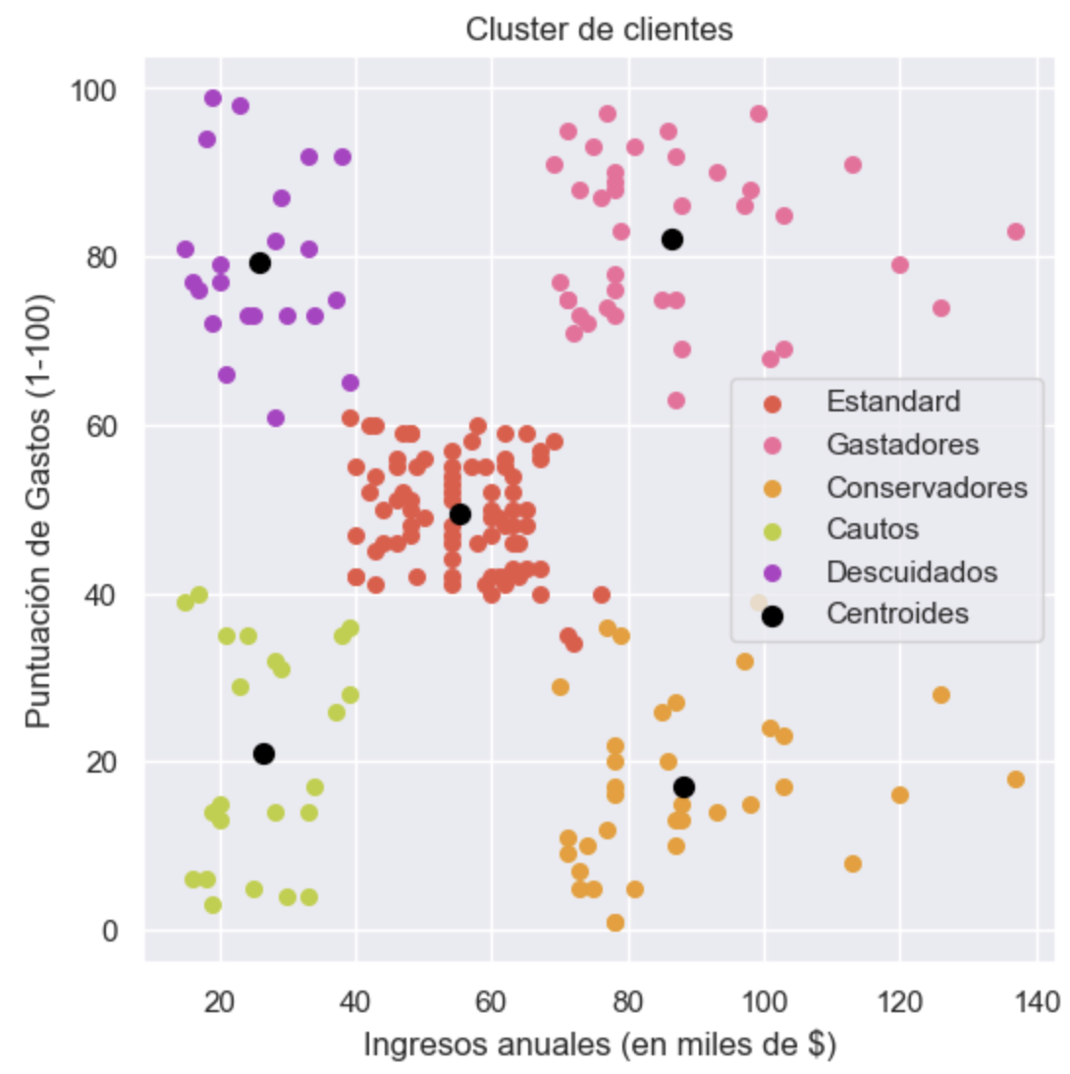
Aprendizaje Automático – Ejemplos
Descubrimiento de segmentos de clientes.
Una empresa de retail quiere entender cómo se segmentan sus clientes en información demográfica y gustos dados su interior de compra. Usando estos datos se usa un modelo que agrupa los datos en diferentes grupos por similitud. Una vez establecidos estos grupos, la empresa puede establecer estrategias de marketing diferentes para cada uno de estos grupos. Este tipo de problema es de tipo no supervisado y particularmente de clustering.

Slide 18
Aprendizaje Automático – Ejemplos
Sistema de recomendación de videos
Una empresa dedicada a compartir videos necesita mantener a los usuarios comprometidos en la plataforma. Necesita que cuando un nuevo video termina, recomendarle al usuario el siguiente video a ver, de tal forma que la persona siga deseando mantenerse en la plataforma. Por lo que es vital construir un sistema de recomendación que se utilice la información del usuario en la plataforma.
Este tipo de algoritmos se llaman de recomendación y es de tipo no supervisado.

Slide 19
Datos

Slide 20
Datos
Lo más importante en Aprendizaje Automático (y en Data Science en general) son los
Datos
Nos permite describir un objeto al que podemos llamar entidad.
Esta entidad y su información puede ser diferente a pesar de que describa un mismo objeto. La forma en que se elija representar los datos no solo afecta la forma en que se construyen sus sistemas, sino también los problemas que sus sistemas pueden resolver.
Por ejemplo, queremos representar un auto:
En un problema para compra y venta de autos, podemos representarlo con el fabricante, modelo, año, color, y su precio.
En un problema de un sistema de seguimiento policial, podemos representarlo por quien es el dueño, patente y su historia de direcciones registradas.

Slide 21

Datos
Modelo
Basura entra
Basura sale

Slide 22
Datos
Los datos se pueden encontrar en dos formas:
Datos estructurados: Tienen un formato estandarizado que permite tanto al software como a las personas acceder a estos de forma eficaz. Por lo general, se trata de datos tabulares con filas y columnas que definen claramente sus atributos. Las computadoras pueden procesar eficazmente los datos estructurados en busca de información dado que se trata de información cuantitativa.
Datos no estructurados: Son información sin un modelo de datos establecido o son datos que no están ordenados de una manera predefinida. Por ejemplo, archivos de texto, video, informes, e-mails, imágenes.

Slide 23
Datos
Datos estructurados
En Aprendizaje Automatico en general se usan estructuras dos dimensiones y notaciones vectoriales para referirnos a los datos:
Cada fila del array es una muestra, observación o dato puntual.
Cada columna es una característica (feature o atributo), de la observación.
En el caso más general hay una columna, que llamaremos objetivo, label, etiqueta o respuesta, y que será el valor que se pretende predecir.

Slide 24
Datos
Atributos/features
Objetivo
Position | Experience | Skill | Country | City | Salary ($)
Developer | 0 | 1 | Argentina | Buenos Aires | 103100
Data Scientist | 2 | 2 | Uruguay | Montevideo | 104900
Developer | 3 | 1 | Argentina | Chivilcoy | 106800
QA Eng | 2 | 2 | Colombia | Bogotá | 108700
Product Manager | 1 | 5 | Perú | Lima | 110400
Developer | 7 | 5 | Paraguay | Asunción | 112300
Cloud Eng | 5 | 2 | Argentina | Buenos Aires | 116100
Observación

Slide 25
Datos
Cuando modelamos usando Aprendizaje Automático tenemos un variable dependiente target y (que podemos conocer o no) dado un conjunto de predictores x₁, x₂, …, x_{p}, el cual podemos describir como un vector X = (x₁, x₂, …, x_{p}).
El desafío en Aprendizaje Automático es elegir las entradas correctas.
El conjunto total de estas observaciones se llama población, lo cual casi nunca podemos tener, sino que tenemos un sub-set de estas observaciones.
Población
Sub-set

Slide 26
Datos
Cada atributo puede tener diferentes formas, una medida de altura es diferente a el tipo de música que más le gusta a un usuario.
Tenemos diferentes tipos de variables:
Variables numéricas: Son aquellas que representan números y con ellas se pueden realizar operaciones aritméticas.
Discretas: Son números enteros, cosas que se pueden contar. 1, 2, 3 empleados, 568 personas.
Continuas: Números reales. El valor dado a una observación para una variable continua puede incluir valores tan pequeños como lo permita el instrumento de medición o la representación numérica. Altura, peso, costo, precio…

Slide 27
Datos
Variables categóricas: Es una variable que puede tomar uno de un número limitado, y por lo general fijo, de posibles valores.
Nominal: Valores que toman corresponden a nombres de categorías, clases o estados de las cosas. Estado civil (soltero, casado, divorciado), Spam en e-mails (Binario, es spam o no). Tipo de cerveza (Ale, Pale, Stout, etc.)
Ordinal: Similar al nominal, con la diferencia de poder aplicar un orden sobre estas categorías. Estado de satisfacción: Me disgusta mucho, me disgusta, neutro, me gusta, me gusta mucho. No tiene que haber una equidistancia entre las opciones.

Slide 28
Formas de aprendizaje

Slide 29
FORMAS DE APRENDIZAJE
Un esquema de aplicar Aprendizaje Automático nos queda…
Población
Subset entrenamiento
Entrenamos
Modelo
h(X)
y_{pred}
Predecimos
Notes:
Buscamos que la predicción sea lo más cerca al y verdadero.

Slide 30

FORMAS DE APRENDIZAJE
Como vimos en los ejemplos hay diferentes tipos de aprendizaje, los cuales depende de la forma que tiene principalmente y.
Aprendizaje supervisado: El modelo observa pares de entradas-salidas y aprende la relación entre ellos. Es decir, en este tipo de aprendizaje, conocemos el valor de y y se lo enseñamos al modelo.
Los modelos aprenden de los resultados conocidos y realizan ajustes en sus parámetros interiores para adaptarse a los datos de entrada.
Una vez que el modelo es entrenado adecuadamente, y los parámetros internos son coherentes con los datos de entrada y los resultados de los datos de entrenamiento, el modelo podrá realizar predicciones adecuadas ante nuevos datos
Image by vectorjuice
Image by vectorjuice
Notes:
Por ejemplo, las entradas podrían ser imágenes de una cámara, cada una acompañada de una salida que diga "autobús" o "peatón", etc. Una salida como esta se llama etiqueta.

Slide 31
FORMAS DE APRENDIZAJE
Como vimos en los ejemplos hay diferentes tipos de aprendizaje, los cuales depende de la forma que tiene principalmente y.
Aprendizaje no supervisado: El modelo aprende patrones de la entrada sin ninguna retroalimentación. Es decir, no contamos con y de antemano.
Aprendizaje por refuerzo: El agente aprende con una serie de refuerzos: recompensas y castigos. Depende del agente decidir cuál de las acciones anteriores al refuerzo fue la más responsable de él y modificar sus acciones para apuntar a más recompensas en el futuro.
Image by vectorjuice
Notes:
Por ejemplo, las entradas podrían ser imágenes de una cámara, cada una acompañada de una salida que diga "autobús" o "peatón", etc. Una salida como esta se llama etiqueta.

Slide 32
Aprendizaje supervisado

Slide 33
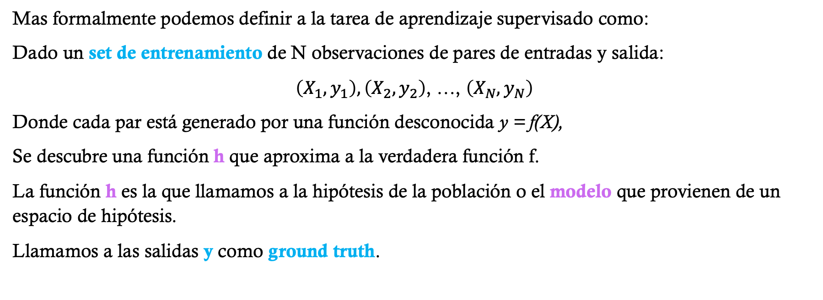
Aprendizaje supervisado
Mas formalmente podemos definir a la tarea de aprendizaje supervisado como:
Dado un set de entrenamiento de N observaciones de pares de entradas y salida:
$\left(X_{1},y_{1}\right),\left(X_{2},y_{2}\right)$, …, $\left(X_{N},y_{N}\right)$
Donde cada par está generado por una función desconocida y = f(X),
Se descubre una función h que aproxima a la verdadera función f.
La función h es la que llamamos a la hipótesis de la población o el modelo que provienen de un espacio de hipótesis.
Llamamos a las salidas y como ground truth.
Image by vectorjuice
Notes:
the hypothesis space might be the set of polynomials of degree 3; or the set of Javascript functions; or the set of 3-SAT Boolean logic formulas.

Slide 34
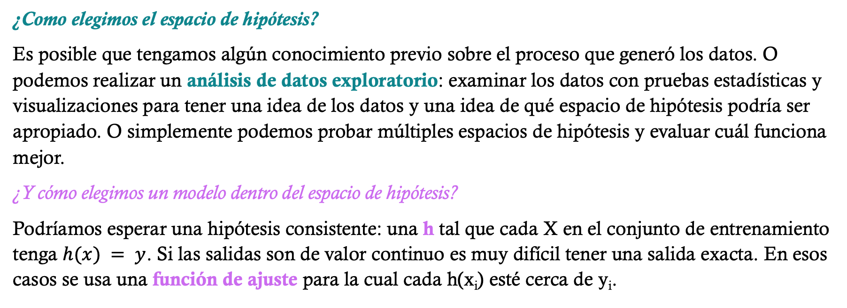
Aprendizaje supervisado
¿Como elegimos el espacio de hipótesis?
Es posible que tengamos algún conocimiento previo sobre el proceso que generó los datos. O podemos realizar un análisis de datos exploratorio: examinar los datos con pruebas estadísticas y visualizaciones para tener una idea de los datos y una idea de qué espacio de hipótesis podría ser apropiado. O simplemente podemos probar múltiples espacios de hipótesis y evaluar cuál funciona mejor.
¿Y cómo elegimos un modelo dentro del espacio de hipótesis?
Podríamos esperar una hipótesis consistente: una h tal que cada X en el conjunto de entrenamiento tenga $h(x) = y$. Si las salidas son de valor continuo es muy difícil tener una salida exacta. En esos casos se usa una función de ajuste para la cual cada h(x_{i}) esté cerca de y_{i}.
Image by vectorjuice

Slide 35
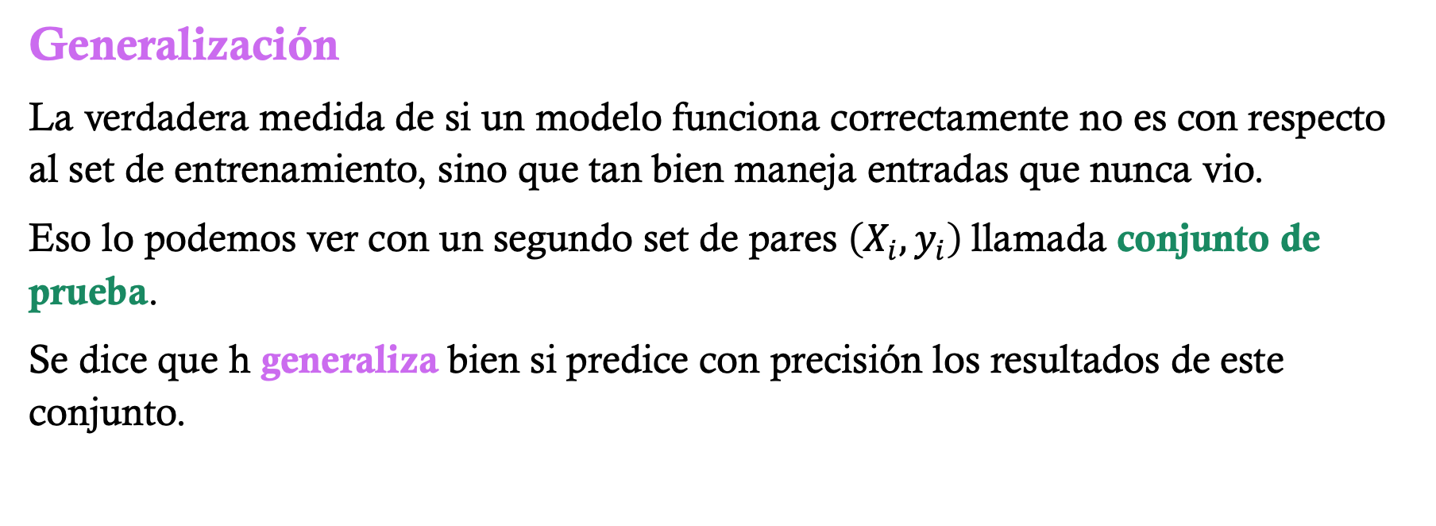
Aprendizaje supervisado
Generalización
La verdadera medida de si un modelo funciona correctamente no es con respecto al set de entrenamiento, sino que tan bien maneja entradas que nunca vio.
Eso lo podemos ver con un segundo set de pares $\left(X_{i},y_{i}\right)$llamada conjunto de prueba.
Se dice que h generaliza bien si predice con precisión los resultados de este conjunto.
Image by vectorjuice

Slide 36
Aprendizaje supervisado
Generalización
Pre-procesamiento
Entrenamiento
Evaluación
Predicción
Datos crudos
Set entrenamiento
Nuevos datos
Modelo de ML
Modelo entrenado
Label
Set evaluación
Label
Image by vectorjuice

Slide 37
Aprendizaje supervisado
Tipos de aprendizaje supervisado
Si el target y es una variable categórica o toma valores discretos, este tipo de problema se llama un problema de clasificación. A su vez tenemos dos sub-variantes:
Clasificación binaria (Por ejemplo, es SPAM o no SPAM).
Clasificación multi-clase: Múltiple clases, como por ejemplo clasificación del nivel socioeconómico de una persona (alta, media y baja).
Una variante de este tipo es cuando la cardinalidad es muy alta, es decir, se tienen muchísimas clases.
Image by vectorjuice

Slide 38
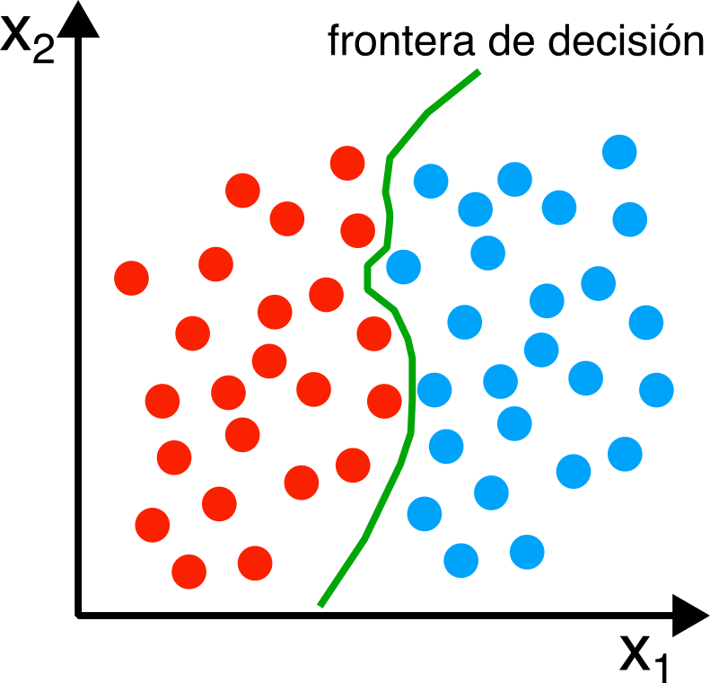
Aprendizaje supervisado
Tipos de aprendizaje supervisado
Clasificación
Image by vectorjuice

Slide 39
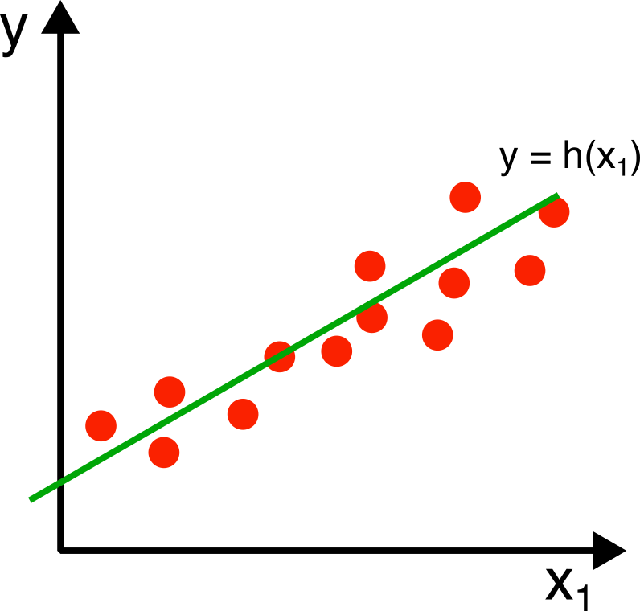
Aprendizaje supervisado
Tipos de aprendizaje supervisado
Si el target y es una variable numerica, este tipo de problema se llama un problema de regresión.
Se centra en estudiar las relaciones entre una variable dependiente de una o más variables independientes.
Es importante notar que, en Aprendizaje Automático, cuando buscamos una h(X) estamos armando un modelo puramente empírico. Es decir, nos basamos 100% en los datos medidos. En contraste con los modelos basados en propiedades fundamentales.
Image by vectorjuice

Slide 40
Aprendizaje supervisado
Tipos de aprendizaje supervisado
Regresión vs. Clasificación
Regresión y clasificación son problemas muy similares entre sí. En ambos buscamos predecir una variable, la diferencia radica en que regresión predice una variable numérica y clasificación una categórica.
No es infrecuente encontrar que se puede resolver problemas como clasificación o regresión.
Image by vectorjuice

Slide 41
Sesgo y Varianza

Slide 42
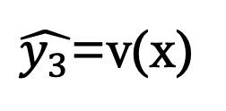
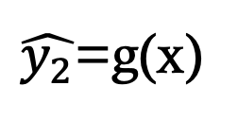
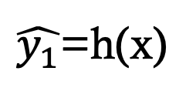
Sesgo y Varianza
Supongamos que tenemos tres modelos en un problema de regresión. Tenemos una sola entrada x y una salida y que depende de x con una relación f(x) que queremos modelar:
Modelo 1
h(x)
$\hat{y_{1}}$=h(x)
Población
Modelo 2
g(x)
$\hat{y_{2}}$=g(x)
Modelo 3
v(x)
$\hat{y_{3}}$=v(x)
Image by vectorjuice

Slide 43
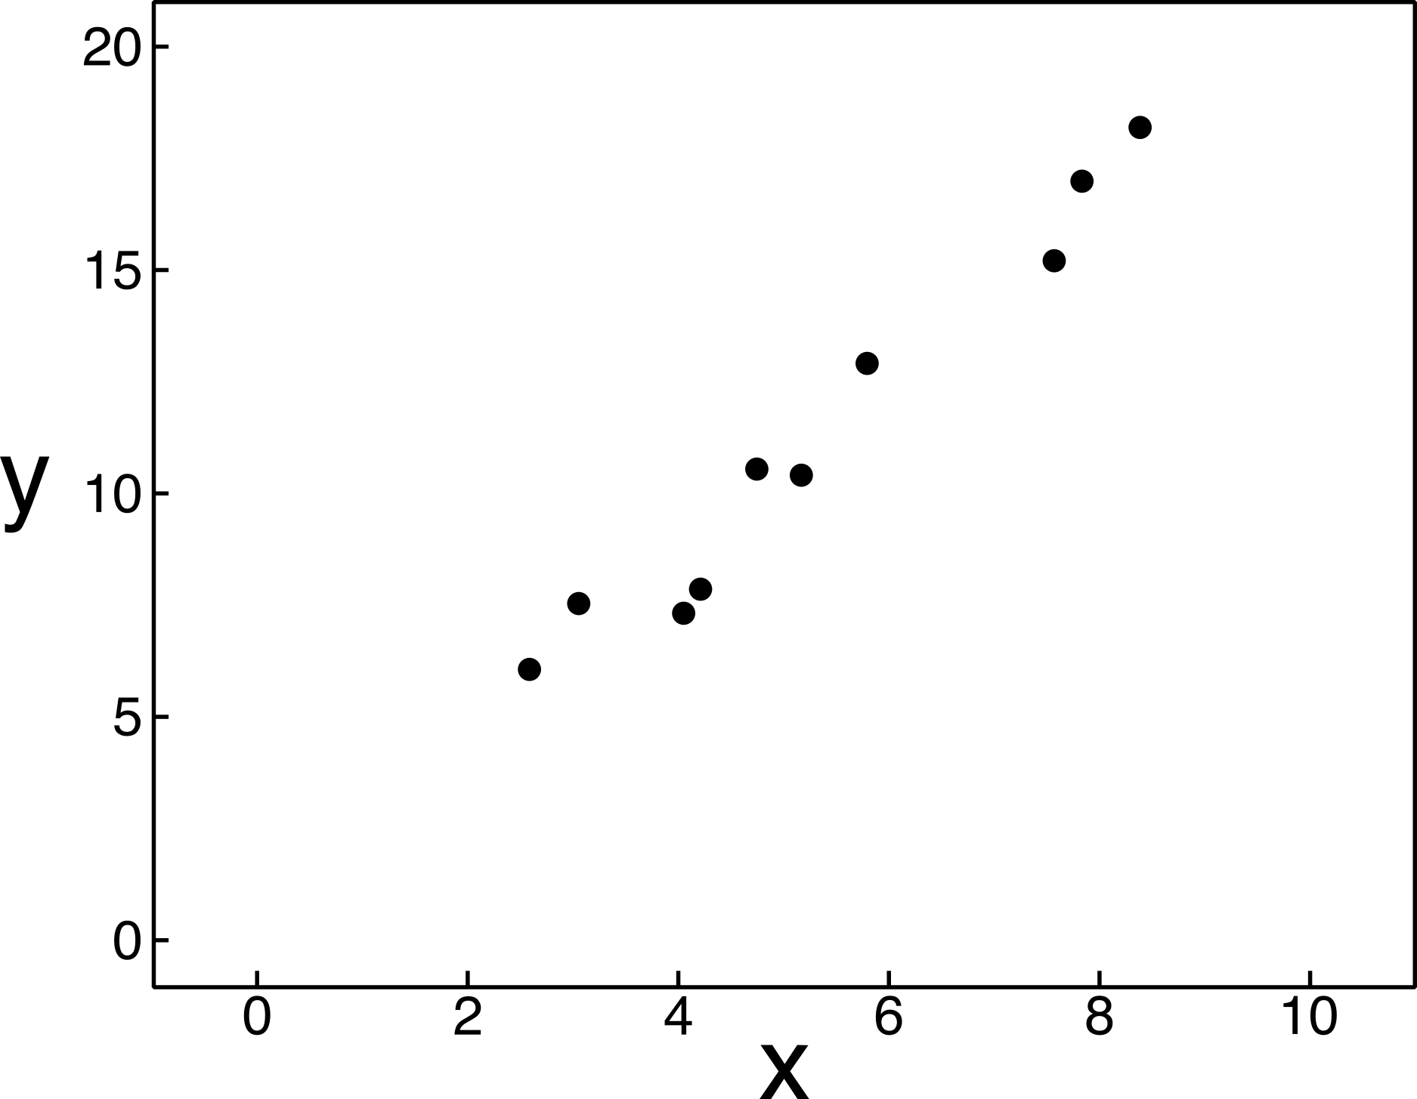
Sesgo y Varianza
Entrenamos con un set de entrenamiento y nos queda:
Image by vectorjuice

Slide 44
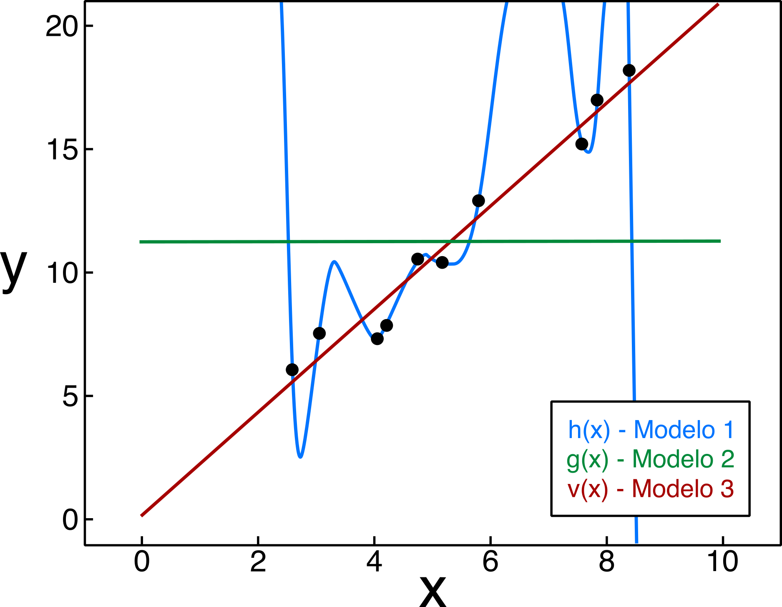
Sesgo y Varianza
Entrenamos con un set de entrenamiento y nos queda:
Image by vectorjuice

Slide 45
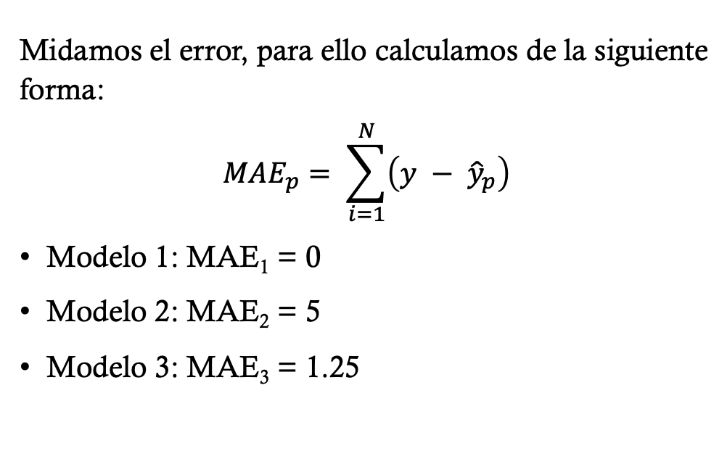
Sesgo y Varianza
Entrenamos con un set de entrenamiento y nos queda:
Midamos el error, para ello calculamos de la siguiente forma:
$${MAE}_{p}= \sum_{i=1}^{N}{\left(y − {\hat{y}}_{p}\right)}$$
Modelo 1: MAE₁ = 0
Modelo 2: MAE₂ = 5
Modelo 3: MAE₃ = 1.25
Image by vectorjuice

Slide 46
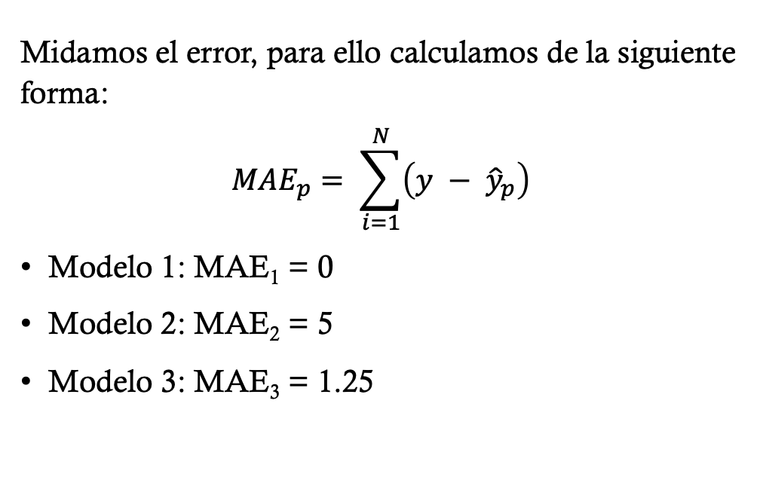
Sesgo y Varianza
Entrenamos con un set de entrenamiento y nos queda:
Midamos el error, para ello calculamos de la siguiente forma:
$${MAE}_{p}= \sum_{i=1}^{N}{\left(y − {\hat{y}}_{p}\right)}$$
Modelo 1: MAE₁ = 0
Modelo 2: MAE₂ = 5
Modelo 3: MAE₃ = 1.25
Image by vectorjuice

